Slide 1
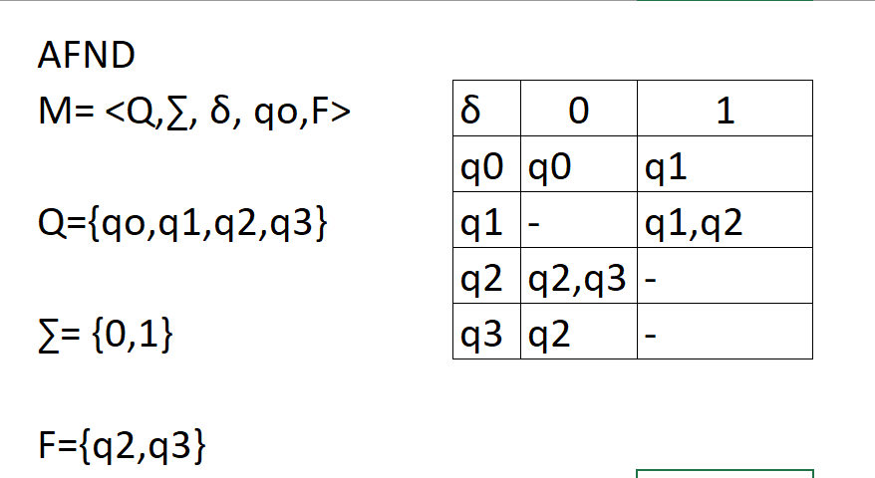
Encontre o AFD equivalente

Slide 2
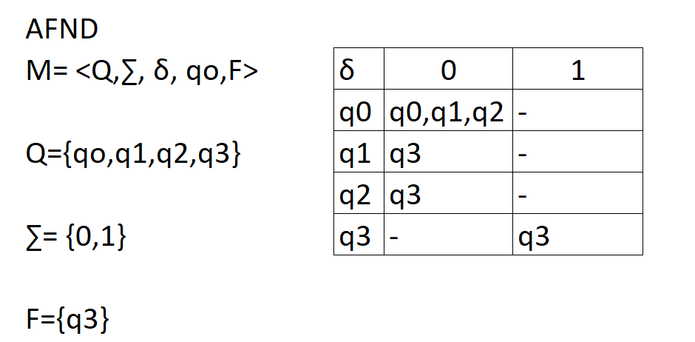
Encontre o AFD equivalente

Slide 3
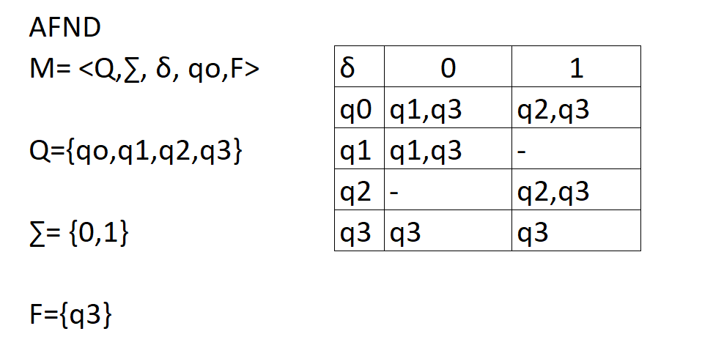
Encontre o AFD equivalente

